Slide 1
안전운전자 예측

Slide 2
대회 소개 및 목표
포르토 세구로의 안전 운전자 예측
보험료 최적화 및 고객 서비스 개선
브라질의 자동차 보험 시장에 대한 이해

Slide 3
데이터 이해
훈련 데이터와 테스트 데이터
변수 설명 (운전자의 나이, 성별, 차량 정보 등)
결측치 처리 방법
데이터 탐색 및 시각화

Slide 4
모델링 및 평가 지표
데이터 전처리 및 피쳐 엔지니어링
분류 알고리즘의 선택 (LightGBM, XGBoost)
베이지안 최적화를 활용한 하이퍼파라미터 튜닝
OOF 검증 및 앙상블
평가 지표: Normalized Gini Coefficient (정규화 지니 계수)

Slide 5
베이지안 최적화란?
베이지안 최적화(Bayesian Optimization)는 비선형 함수의 최적화 문제를 효율적으로 해결하는 글로벌 최적화 알고리즘입니다. 베이지안 최적화는 머신러닝 모델의 하이퍼파라미터 튜닝, 실험 설계, 조합 최적화 등 다양한 분야에서 사용됩니다. 이 방법은 베이지안 추론과 가우시안 프로세스를 기반으로하며, 목적 함수의 불확실성을 고려하여 최적의 해를 찾습니다.

Slide 6
베이지안 최적화의 원리
가우시안 프로세스(Gaussian Process) 사용: 가우시안 프로세스는 연속형 변수에 대한 목적 함수를 모델링하는 데 사용됩니다. 가우시안 프로세스는 함수의 평균과 분산을 추정하므로, 불확실성을 고려한 최적화가 가능합니다.

Slide 7
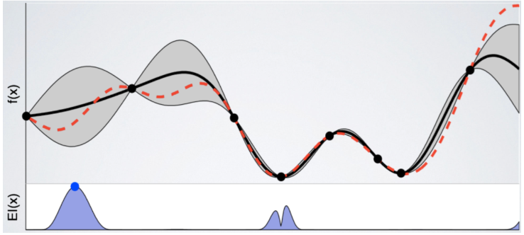
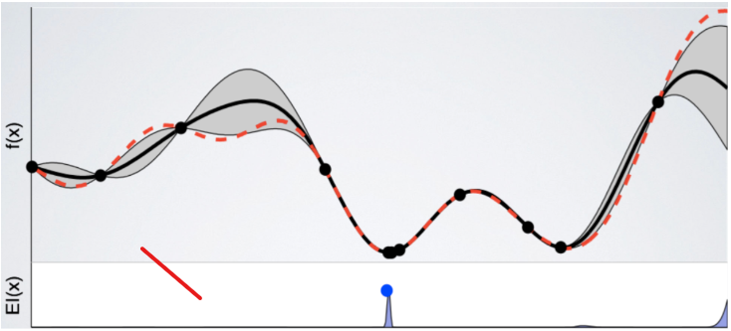
베이지안 최적화의 원리
Acquisition Function: 베이지안 최적화에서는 Acquisition Function이라는 보상 함수를 사용하여 다음 탐색 지점을 선택합니다. 이 함수는 탐색과 이용의 균형을 맞추는 역할을 하며, 대표적으로 Probability of Improvement (PI), Expected Improvement (EI), Upper Confidence Bound (UCB) 등이 있습니다.

Slide 8
베이지안 최적화의 장점
목적 함수의 불확실성을 고려하여 효율적인 탐색이 가능합니다.
소수의 샘플을 사용하여 글로벌 최적해를 찾을 수 있으므로, 계산 비용이 상대적으로 낮습니다.
노이즈가 있는 목적 함수에 대해서도 안정적인 최적화 결과를 얻을 수 있습니다.

Slide 9
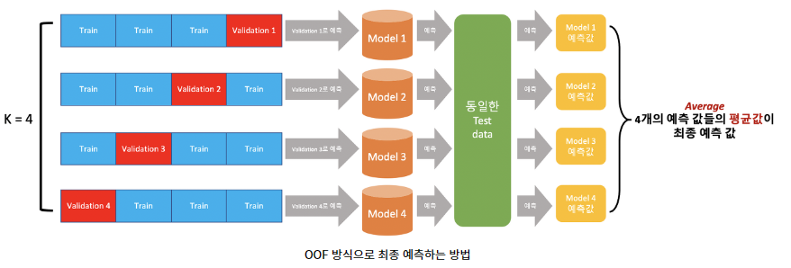
OOF(Out-of-Fold) 검증이란?
OOF 검증은 교차 검증에서 각각의 fold에 대한 예측 결과를 모아 하나의 완전한 예측 결과를 만드는 방법입니다. OOF 검증을 사용하면, 각 fold에서 검증용 데이터에 대한 예측 결과를 모아 최종적으로 모델의 성능을 평가할 수 있습니다. 이를 통해 모델의 일반화 성능을 더 정확하게 추정할 수 있습니다.

Slide 10
OOF 검증 과정
데이터를 여러 개의 fold로 나눕니다. 일반적으로 5-fold 또는 10-fold 교차 검증을 사용합니다.
각 fold에 대해 모델을 학습하고 검증을 수행합니다. 이때, 각 fold에서 검증용 데이터에 대한 예측 결과를 저장합니다.
모든 fold에 대한 학습과 검증이 끝나면, 저장한 예측 결과를 모아 하나의 완전한 예측 결과를 만듭니다.
이렇게 얻은 예측 결과를 사용하여 모델의 성능을 평가합니다. 이를 통해 모델의 일반화 성능을 추정할 수 있습니다.

Slide 11
OOF 검증의 장점
교차 검증을 통해 얻은 예측 결과를 활용하므로, 모델의 일반화 성능을 더 정확하게 추정할 수 있습니다.
각 fold의 검증 결과를 종합적으로 분석할 수 있어, 모델의 성능 변동이나 특정 fold에서의 문제를 파악하기 쉽습니다.
여러 모델의 결과를 결합하여 앙상블(Ensemble) 기법을 사용할 때, OOF 검증을 활용하여 기여도에 따른 가중치를 부여할 수 있습니다.

